Slide 1
Les missions de votre APC
Assistant(e) de Prévention de Circonscription
Patricia ODILLE Conseillère de prévention départementale
Avril 2023

Slide 2
BLANCHARD Camille sst-circo.charolles@ac-dijon.fr 03 85 84 59 00
(décharge : mardi)
Conseille sur tout ce qui a un lien avec la sécurité, la santé et les conditions de travail

Slide 3
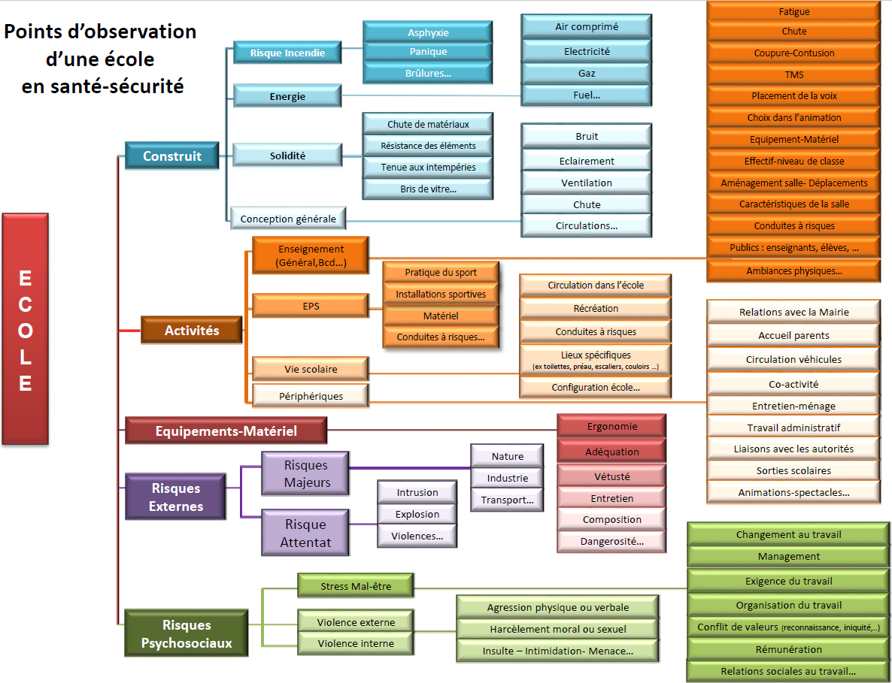

Slide 4
Détection des risques dans l’école
Aide à la rédaction du DUER
Aide à la réalisation du plan de prévention en cas de gros travaux

Slide 5
Aide pour le PPMS
Le calendrier des différents exercices vous sera envoyé très prochainement.
Il y a également :
L’EMS (équipe mobile de sécurité)
Les correspondants sûreté police ou gendarmerie
Notes:
Page à actualiser en fonction des consignes données à la rentrée.

Slide 6
Tenue du registre santé sécurité au travail (RSST)
Lien avec l’IEN, la CPD
Lien avec la DASEN,
la formation spécialisée en matière de santé, de sécurité et des conditions de travail,
le médecin de prévention,
l’assistante sociale des personnels,
…

